Slide 1
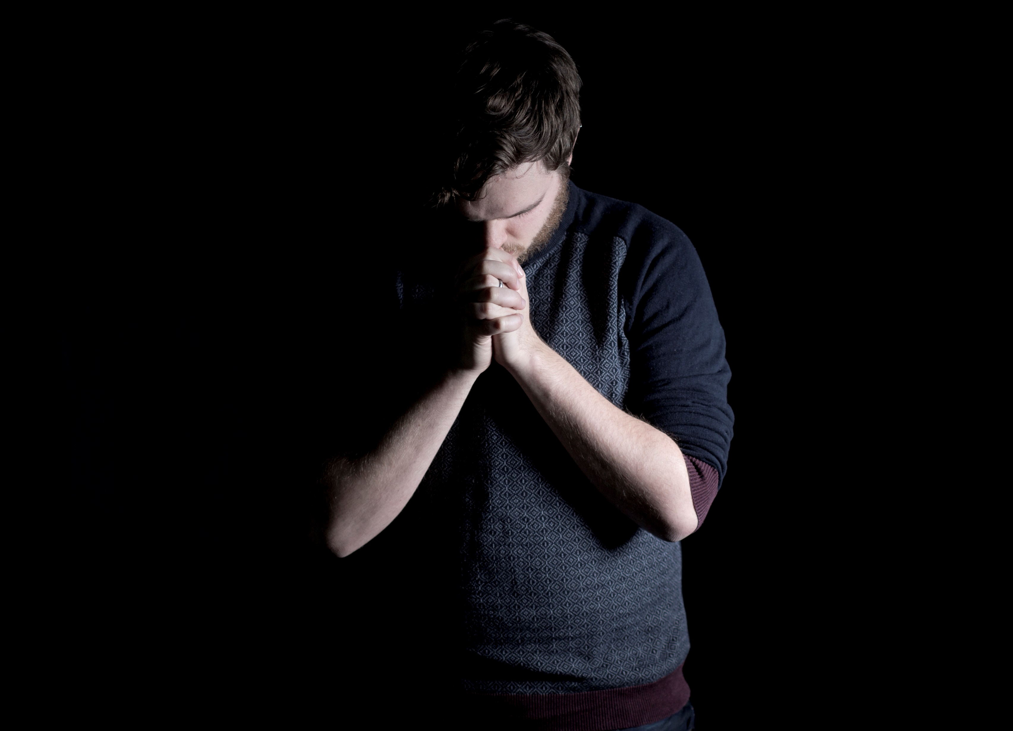


Qual é a maior renúncia que você já fez por Deus?
Ministério de jovens e adolescentes da Igreja Batista Memorial

